Slide 1
Урок подготовки к ЕГЭ

Slide 2
«Тяжело в учении – легко в бою»

Slide 3
Исследовать функции с помощью производной (В8)
Решим прикладную задачу (В 12)
Текстовую задачу (В 14)

Slide 4
На рисунке изображен график функции y=f(x) и касательная к нему в точке с абсциссой x₀.Найдите значение производной функции f(x) в точке x_{0.}

Slide 5
На рисунке изображен график функции f(x), определенной на интервале (-9; 8). В какой точке отрезка [-8;-4] f(x) принимает наибольшее значение?

Slide 6
На рисунке изображен график функции f(x), определенной на интервале (-9; 8). Найдите количество точек на отрезке [-8;-4],в которых касательная к графику функции параллельна прямой y=3

Slide 7
На рисунке изображен график производной функции y=f '(x), определенной на интервале (-7,5; 7). Найдите количество точек, в которых касательная к графику функции f(x), параллельна прямой y=x+1 или совпадает с ней.

Slide 8
На рисунке изображен график производной функции y=f '(x), определенной на интервале (-7,5; 7). В какой точке отрезка [-5; -2] функция f(x) принимает наименьшее значение

Slide 9
На рисунке изображен график производной функции y=f '(x), определенной на интервале (-5; 5). Найдите коли-чество точек экстремума функции f(x) на отрезке [-4;3]

Slide 10
На рисунке изображен график производной функции y=f '(x), определенной на интервале (-5; 5). Найдите про-межутки возрастания функции f(x).В ответе укажите сумму целых точек, входящих в эти промежутки.

Slide 11
Проекты мостов через Лену

Slide 13
Статистические данные по Якутии: За лето 2013 года уничтожено пожаром 712757га леса За лето 2012 года уничтожено пожаром 139067 га леса

Slide 14
Ответы:
1 вариант
№1. Ответ: 5
№2. Ответ: -3
№3. Ответ: -14
№4. Ответ: 24
№5. Ответ: 2
2 вариант
№1. Ответ: 6
№2. Ответ: 5
№3. Ответ: 3
№4. Ответ: 4
№5. Ответ: -0,5

Slide 15
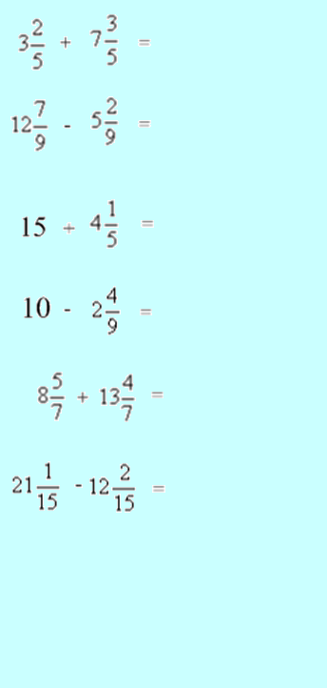
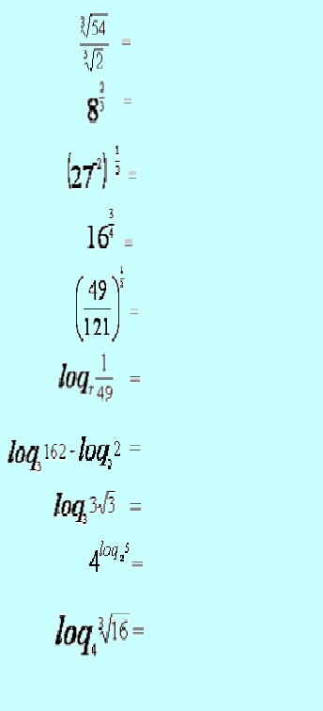
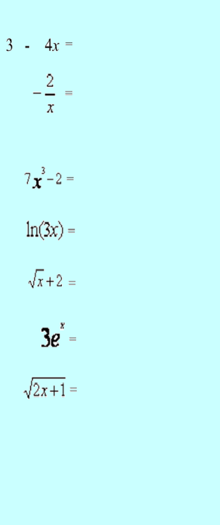
11
з
3
с
-4
п
4
о
о
н
б
а
8
и
к
р
а
н
-2
а
п
и
4
е
л
е
т
е
1 и 2 столбцы: вычислите,
3 столбец: найдите производную функции
25
с
я

